Slide 2
THE ECONOMIC DEVELOPMENT PATH IN VIETNAM: KEY VALUE CHAINS
Scott Murray & Tai Huu Pham
Academy of Arts, Architecture and Design,
Prague
26-27 August, 2016

Slide 3
Contents
Part 1. The results of our research
Phần 1. Kết quả nghiên cứu
2. Reform proposals
Phần 2. Đề xuất cải tổ

Slide 4
Part 1. The results of our research
Phần 1. Kết quả nghiên cứu của chúng tôi

Slide 5
The Free Trade Agreements in Vietnam -
Các hiệp định thương mai tự do ở Việt Nam

Slide 6
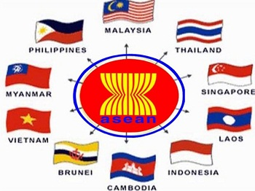
Existing FTAs - Các hiệp định đang thực thi
AFTA (1995)
AEC ( 2015)

Slide 7
Existing FTAs - Các hiệp định đang thực thi
ASEAN-India CECA
(2010)
ACFTA
(2010)
AKFTA
(2010)
AANZFTA
(2010)
AJCEP
(2008)
Source: Asia Regional Integration Centre, https://aric.adb.org/fta

Slide 8
Existing FTAs - Các hiệp định đang thực thi
JVEPA (2009)
VCFTA (2011)
VKFTA (2015)
Source: Asia Regional Integration Centre, https://aric.adb.org/fta

Slide 9
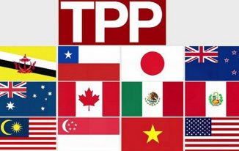
Potential FTAs - Các hiệp định đã ký chờ thực thi
EVFTA (2015)
TPP (2015)
Viet Nam-EAEU FTA (2015)
Source: Asia Regional Integration Centre, https://aric.adb.org/fta

Slide 10
The Agreements Negotiations launched- Các hiệp định đang đàm phán
Negotiating | ASEAN representatives
ASEAN-EU Free Trade Agreement | x
ASEAN-Hong Kong, China Free Trade Agreement | x
Regional Comprehensive Economic Partnership (RCEP) | x
Viet Nam-Israel Free Trade Agreement
Viet Nam-European Free Trade Association Free Trade Agreement
Free Trade Area of Asia Pacific (FTAAP)
Source: Asia Regional Integration Centre, https://aric.adb.org/fta

Slide 11
Key FTAs - Những hiệp định quan trọng
AEC
EVFTA

Slide 12
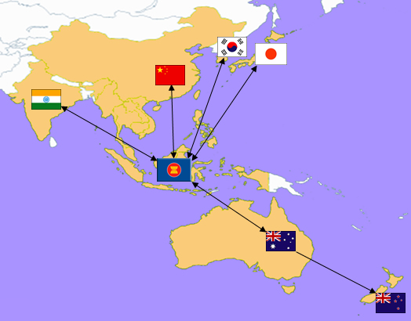
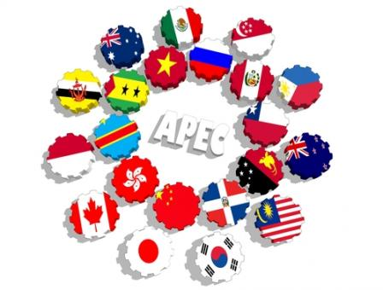
Flagship FTAs - Những hiệp định lớn
RCEP
FTAAP

Slide 13
Assessment of five existing FTAs
of Vietnam
Đánh giá năm Hiệp định thương mại tự do đang thực thi của Việt Nam

Slide 14
Assessment of Existing FTAs - Đánh giá các hiệp định
Effect in force
Value added effect
(D)
Employment effect
(L)
Income effect
(H)
Value added effect
(D)
Employment effect
(L)
Income effect
(H)
D = [(I - A)⁻¹ . (Y)] . (d_{V})
L = [(I - A)⁻¹ . (Y)] . (d_{L})
H = [(I - A)⁻¹ . (Y )]. (d_{IN})
Time
Before period without FTA
After period with FTA

Slide 15
Value Added Multipliers - Số nhân Giá trị gia tăng
BEFORE
AFTER

Slide 16
Household Income Multipliers - Số nhân thu nhập hộ gia đình
BEFORE
AFTER

Slide 17
Employment Multipliers - Số nhân việc làm
BEFORE
AFTER

Slide 18
To sum up - Tóm lại
The five trading blocs have had overall negative effects on Vietnam economy, particularly on employment
Nhìn chung cả 5 Hiệp định có tác động xấu cho nền kinh tế Việt Nam, đặc biệt là việc làm
The effects of the ACFTA and AKFTA are particularly large and have a upward trend
Ảnh hưởng tiêu cực của Hiệp định ACFTA và AKFTA là đặc biệt lớn và có xu hướng tăng
The effects of the AJCEP, AANZFTA and ASEAN-India CECA are improving
Ảnh hưởng của AJCEP, AANZFTA and ASEAN-India CECA dang dần cải thiện tích cực

Slide 19
Assessment of the potential Trans-Pacific Partnership Agreement on Vietnam
Đánh giá hiệp định tiềm năng Đối tác Xuyên Thái Bình Dương ở Việt Nam

Slide 20
Assessment of future FTAs - Đánh giá các Hiệp định tương lai
Phase 1
Establish interim scenarios
Step A. Determine key value chains
Step B. Determine factors
Step C. Estimate growth by multiplier effect
Stage 1: Evaluation
Step A: Recruiting experts
Step B: Pre–test of questionnaires
Step C: Construct Delphi of interviews
Step D: Synthesis
Step E: Consensus
Phase 2
Developing interim scenarios
Stage 2: Estimation
Step A: Recruiting expert
Step B: Construct the model
Step C: Conduct Delphi of Interview
Step D: Synthesis
Step E: Consensus
Phase 3
Assessment
Value added effect of an FTA
Employment effects of an FTA
Income effects of an FTA

Slide 21
Clothing exports to the TPP members - XK may mặc trong khối TPP

Slide 22
Footwear exports to the TPP members - XK giày da trong khối TPP

Slide 23
Furniture exports to the TPP members - XK SP gỗ trong khối TPP

Slide 24
Value add effect - Tác động giá trị gia tăng

Slide 25
Income effect - Tác động thu nhập

Slide 26
Capital effect - Tác động vốn

Slide 27
Employment effect - Tác động việc làm

Slide 28
To sum up - Tóm lại
It is important to establishing three economic development programs: clothing, footwear and furniture value chains under TPP
Thật là quan trọng để thiết lập 3 chương trình phát triển kinh tế: may mặc, giày da và đồ gỗ theo hiệp định TPP
The scenarios were the result of integrating the Extended I-O Model and Delphi Method of in-depth interview.
Kích bản là kết quả của sự tịch hợp môt hình I-O mở rộng và phương pháp chuyên gia Delphi phỏng vấn sâu
The most likely scenario could be implemented in Vietnamese economy
Kịch bản khả thi nhất là kích bản được thực thi ở Viêt Nam

Slide 29
Part 2. Reform proposals
Phần 2. Đề xuất cải tổ

Slide 30
Two broad strategies - Hai chiến lược lớn
Trade diversion
Trade creation

Slide 31
Regional Value Chain Strategies - Chiến lược chuỗi giá trị
Raw material network
Production networks
Export networks
Maketing networks
Semi-finished Goods networks

Slide 32
Five programs - 05 Chương trình
Clothing – May mặc
Footwear – Giày da
Furniture – Đồ gỗ
Agri. food – Thực phẩm nông nghiệp
Tourism – Du lịch

Slide 33
Conclusion
Thanks for listening!

